Slide 1


第四章 数列
4.2 等差数列
4.2.2 等差数列的前n项和公式（第1课时）
人教A版选择性必修第二册

Slide 2
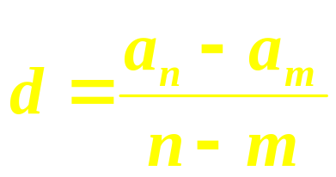
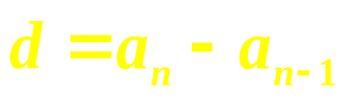
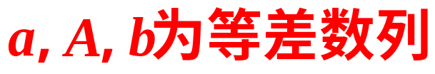
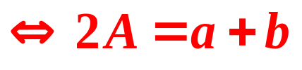
复习回顾
a_{n}－a_{n－1} ＝d (n≥2)
或 a_{n+1}－a_{n} ＝d.
1. 等差数列定义：
2. 等差数列通项公式：
(1) a_{n}＝a₁＋(n－1)d (n≥1).
(2) a_{n}＝a_{m}＋(n－m)d .
(3) a_{n}＝pn＋q (p、q是常数)
3. 几种计算公差d的方法:
4. 等差中项
5. 等差数列的性质
在等差数列{a_{n}}中，若m＋n＝p＋q(m,n,p,q∈N*)，则a_{m}＋a_{n}＝a_{p}＋a_{q}.
下面，我们将利用这些知识解决等差数列的求和问题。

Slide 3
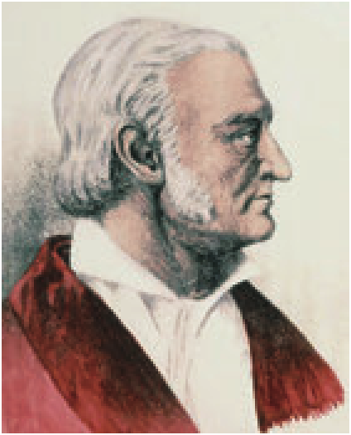
新课导入
据说，200多年前，高斯的算术老师提出了下面的问题：
1＋2＋3＋‧‧‧＋100=？
当其他同学忙于把100个数逐项相加时，10岁的高斯却用下面的方法迅速算出了正确答案:
(1+ 100)+(2+99)+‧‧‧+ (50+51)=101×50= 5050.
高斯的算法实际上解决了求等差数列
1，2，3，‧‧‧，n，‧‧‧ ①
前100项的和的问题.
高斯（Gauss，1777－1855），德国数学家，近代数学的奠基者之一. 他在天文学、大地测量学、磁学、光学等领域都做出过杰出贡献.
问题1 你能说说高斯在求和过程中利用了数列①的什么性质吗?你能从中得到求数列①的前n项和的方法吗?

Slide 4
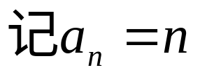
新课讲授
高斯的算法：
这里用到了数列的性质：
若m+n=p+q,则a_{m}+ a_{n}=a_{p}+ a_{q.}
转化
不同数的求和
相同数的求和

Slide 5
新课讲授
问题2 你能用高斯的方法求1+2+…+100+101吗？
思路1（拿出末项，再首尾配对）
原式=(1+2+3+… + 100)+101
思路2（先凑成偶数项，再配对）
原式=(1+2+3+… + 101+102)-102
思路3（先凑成偶数项，再配对）
原式=0+1+2+3+… + 100+101
结论：当n为奇数时，“首尾配对”不太方便.
思路4（拿出中间项，再首尾配对）
原式=(1+101)+ (2+100)+ (3+99)+… + (50+52)+51

Slide 6
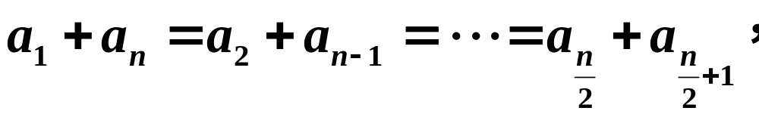
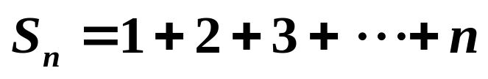
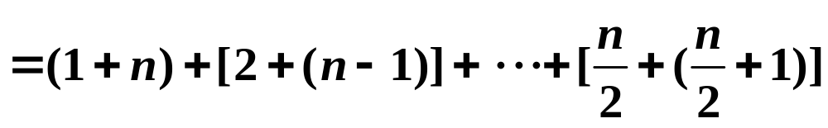
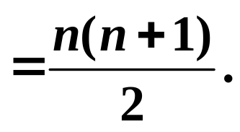
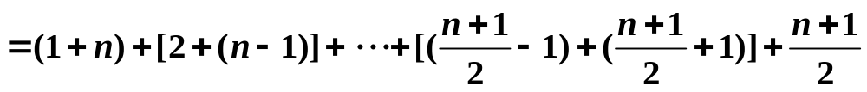
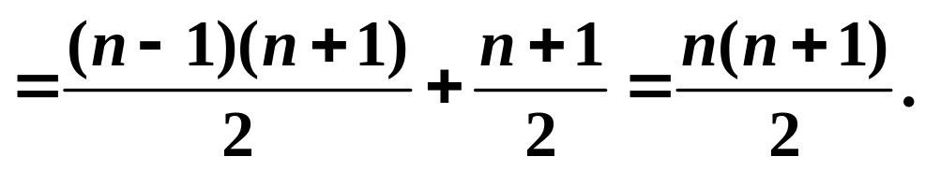
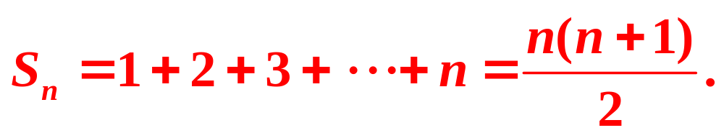
新课讲授
问题3 你能用高斯的方法计算1＋2＋3＋… ＋n吗？
将上述方法推广到一般，可以得到:
当n是偶数时，有
于是有
当n是奇数时，有
∴对任意正整数n，都有

Slide 7
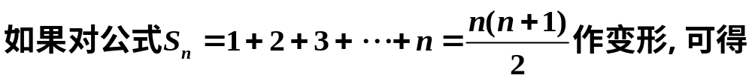

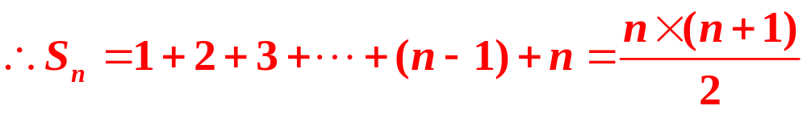
新课讲授
问题4 我们发现，在求前n个正整数的和时，要对n分奇数、偶数进行讨论，比较麻烦. 能否设法避免分类讨论?
倒序相加求和法
①
②

Slide 8
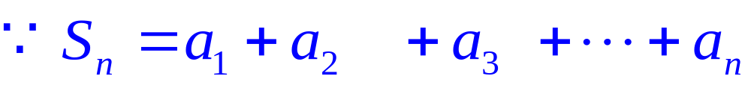
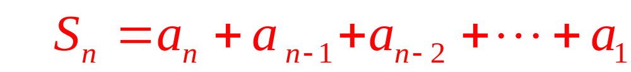
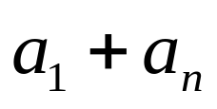
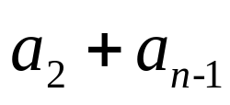
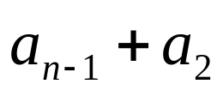
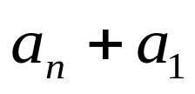



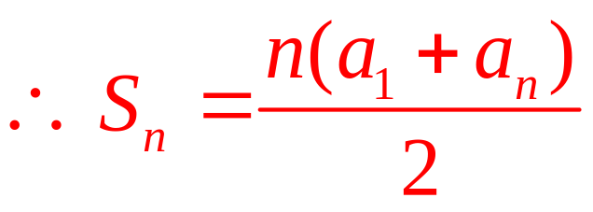
新课讲授
问题5 那么，对于一般的等差数列，如何求它的前n项和呢？
①
左右两边分别相加
②
n个
这就是等差数列前n项和的公式！

Slide 9
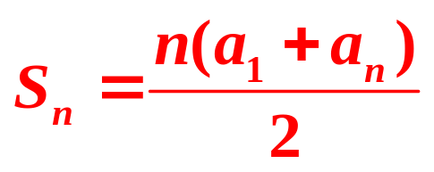
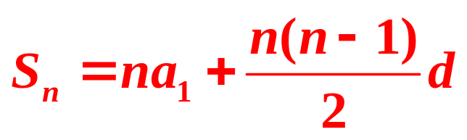
概念生成
等差数列前n项和公式
如果等差数列{a_{n}}的首项a₁, 公差为d, 那么该等差数列的前n项和公式为
(1)
把等差数列的通项公式a_{n}=a₁+(n-1)d带入上式，得
(2)
追问 等差数列的通项公式和前n项和公式中，共有“a₁, d, n, a_{n}, S_{n}”五个量,已知几个量就可以确定其他量？
知三求二！

Slide 10
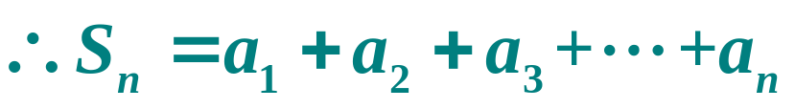
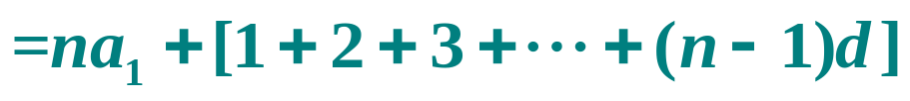
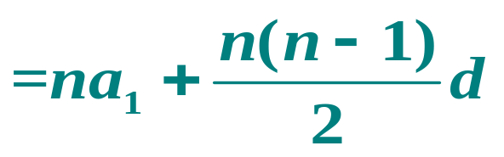
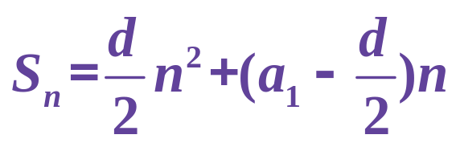

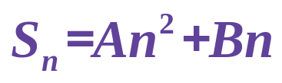
深化概念
(1)
(2)
问题6 不从公式(1)出发，你能用其他方法得到公式(2)吗？
解：
结论：

Slide 11
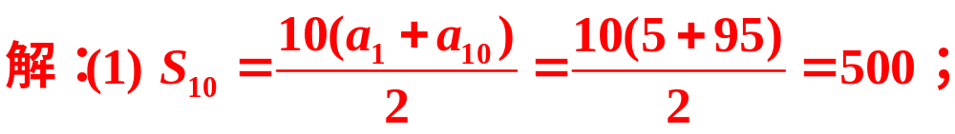
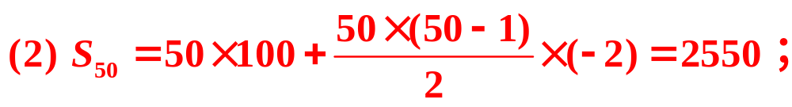
学以致用
教材P22
根据下列各题中的条件，求相应等差数列{a_{n} }的前n项和S_{n} .
(1) a₁＝5, a_{n}＝95, n＝10; (2) a₁＝100, d＝－2, n＝50;
(3) a₁＝－4, a₈＝－18, n＝10; (4) a₁＝14.5, d＝0.7, a_{n}＝32.

Slide 12
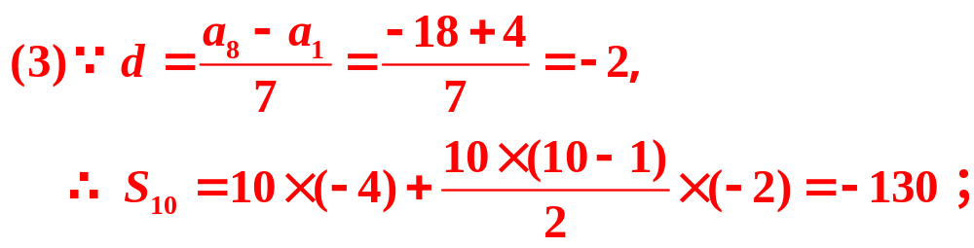
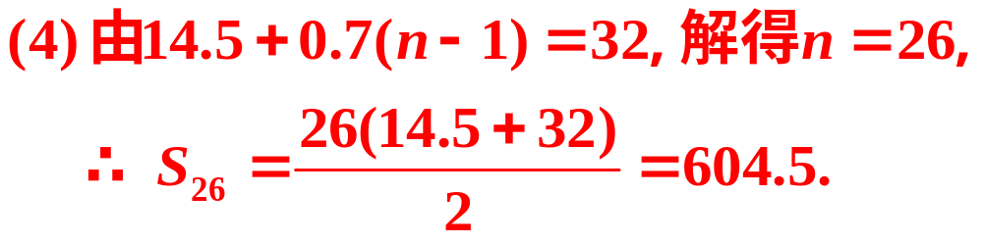
学以致用
教材P22
根据下列各题中的条件，求相应等差数列{a_{n} }的前n项和S_{n} .
(1) a₁＝5, a_{n}＝95, n＝10; (2) a₁＝100, d＝－2, n＝50;
(3) a₁＝－4, a₈＝－18, n＝10; (4) a₁＝14.5, d＝0.7, a_{n}＝32.

Slide 13
复习回顾
1.等差数列的前n项和公式:
“知三求二”
2.在上一节中我们学习过了等差数列的哪些性质？
性质1 若{a_{n}}是等差数列，公差为d，则a_{k}，a_{k+m}，a_{k+2m}，…(k，m∈N*)是公差为md的等差数列．
性质2 在等差数列{a_{n}}中，若m＋n＝p＋q(m,n,p,q∈N*)，则a_{m}＋a_{n}＝a_{p}＋a_{q}.
性质3 数列{a_{n}}, {b_{n}}都是等差数列, 公差分别为d₁, d₂,则数{pa_{n}+qb_{n}}(p,q为常数)是公差为pd₁+qd₂的等差数列.
那么，结合等差数列的前n项和公式，等差数列还会哪些性质？

Slide 14
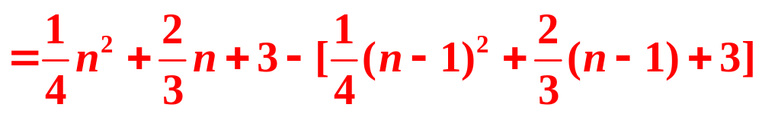
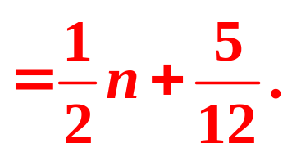
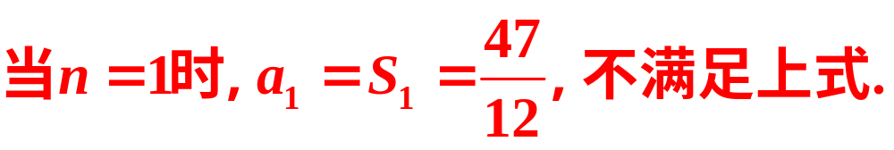
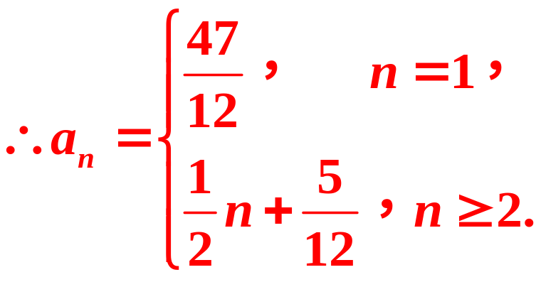
学以致用
教材P24 练习2

Slide 15

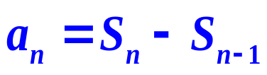
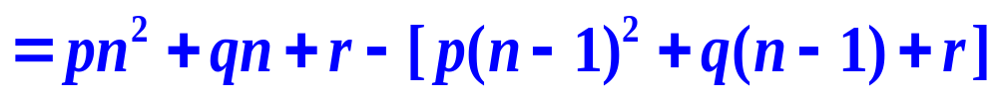

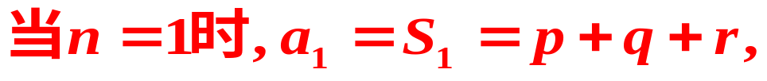
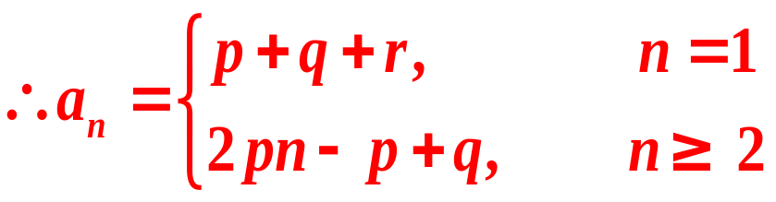
新课讲授
问题7 已知数列{a_{n}}的前n项和为S_{n}=pn²+qn+r,其中p,q,r为常数，且p≠0. 观察数列{a_{n}}的特点，研究它是一个怎样的数列，并证明你的结论.
证明：
结论：若数列{a_{n}}的前n项和是一个不含有常数项的二次函数，则该数列是等差数列.
性质4 数列{a_{n}}是等差数列$⟺$S_{n}=An²+Bn (A,B为常数).

Slide 16
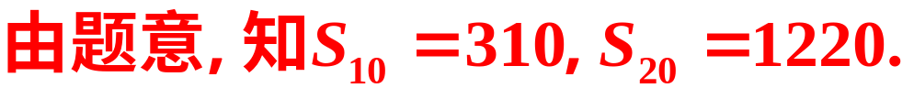
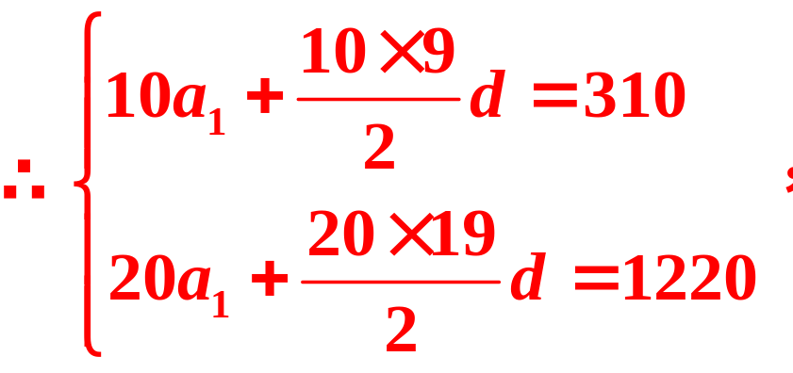
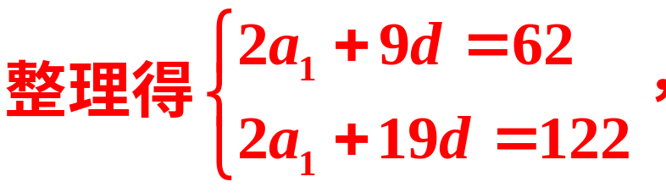
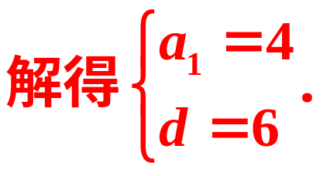
典例分析
[例2] 已知一个等 差数列{a_{n}}前10项的和是310，前20项的和是1220. 由这些条件能确定这个等差数列的首项和公差吗?
法1：

Slide 17
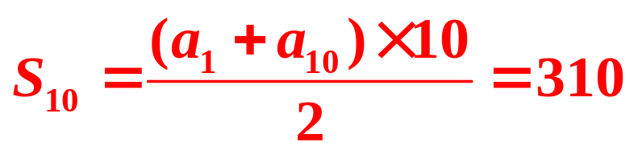
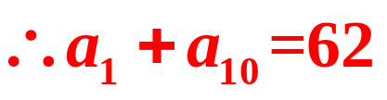
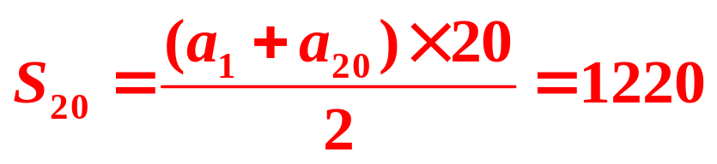
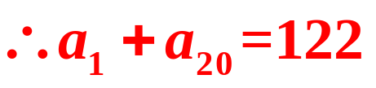
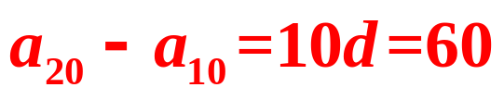



典例分析
[例2] 已知一个等差数列{a_{n}}前10项的和是310，前20项的和是1220. 由这些条件能确定这个等差数列的首项和公差吗?
法2：
①
②
②ￚ①得

Slide 18






例题再现
[例2] 已知一个等差数列{a_{n}}前10项的和是310，前20项的和是1220. 由这些条件能确定这个等差数列的首项和公差吗?
法3：

Slide 19






新知探究
教材P25
证明：
性质5

Slide 20


典例分析
[例2] 已知等差数列{a_{n}}的n项和为S_{n}，且S₁₀＝310，S₂₀＝1220，求S₃₀.
法4：

Slide 21


新知探究
问题1
证明：
性质6

Slide 22
典例分析
例2 已知等差数列{a_{n}}的n项和为S_{n}，且S₁₀＝310，S₂₀＝1220，求S₃₀.
法5：

Slide 23
课堂小结
等差数列的前n项和公式:
(1)
(2)
在两个求和公式中, 各有五个元素, 只要知道其中三个元素, 结合通项公式就可求出另两个元素——知三求二.

Slide 24






课堂小结
1.等差数列前n项和的求解方法：倒序相加法
2.等差数列前n项和的通项公式：
3.图形记忆法：
4.等差数列的等价条件：等差数列的前n项和的函数形式是一个常数项等于0的二次函数式，即：S_{n} = An²+Bn(其中A,B是常数)

Slide 25
课后作业
1.活页P11 4.2.2《等差数列的前项n和公式（1）》

